Slide 1


扫一扫 即可关注
开讲啦！
麦子学院---在线职业教育 未来 我来
HBase入门基础

Slide 2
课程目录
为什么要用MapReduce ON HBase？
MapReduce ON HBase 原理
MapReduce ON HBase开发

Slide 3
为什么要使用MapReduce ON HBase
数据量大
分类统计
数据拷贝
......

Slide 4
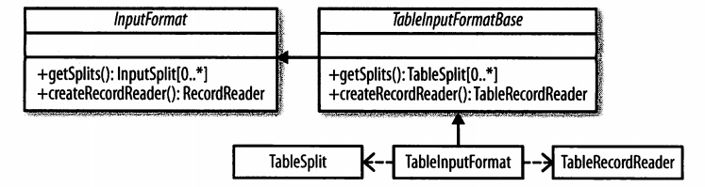
MapReduce ON HBase 原理
TableInputFormatBase(HBase数据源的基类)一切输入的基础
提供了扫描HBase全表的实例，提供一个Scan的实例，TableInputFormat将表拆分为大小合适的块，提交给MapReduce来处理。

Slide 5
数据处理
HBase提供了一个TableMapper类，
key=ImmutableBytesWritable，value=Result（记录的结果）
自定义KEYOUT，VALUEOUT
public abstract class TableMapper<KEYOUT, VALUEOUT>
extends Mapper<ImmutableBytesWritable, Result, KEYOUT, VALUEOUT> {
}

Slide 6
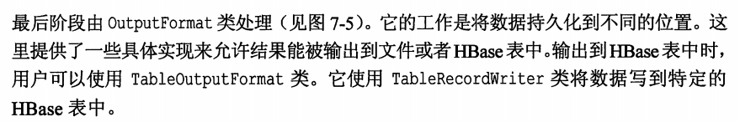
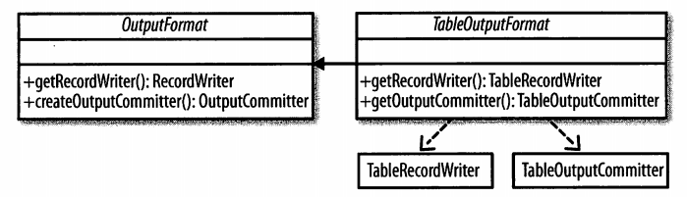
OutPutFormat

Slide 7
TableOutputFormat（输出）
public class TableOutputFormat<KEY> extends OutputFormat<KEY, Mutation>
protected static class TableRecordWriter<KEY> extends RecordWriter<KEY, Mutation>{
public void write(KEY key, Mutation value)
throws IOException {
if (value instanceof Put) this.table.put(new Put((Put)value));
else if (value instanceof Delete) this.table.delete(new Delete((Delete)value));
else throw new IOException("Pass a Delete or a Put");
}
}
}

Slide 8
TableReducer类
HBase提供了一个TableReducer类
public abstract class TableReducer<KEYIN, VALUEIN, KEYOUT>
extends Reducer<KEYIN, VALUEIN, KEYOUT, Mutation> {
}
KEYIN：输入的KEY类型
VALUEIN:输入的VALUE类型
KEYOUT：输出的KEY

Slide 9
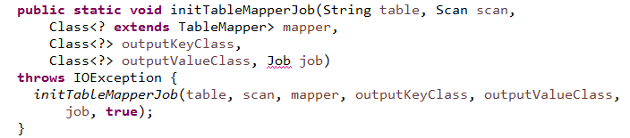
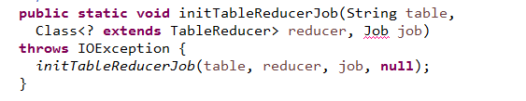
TableMapReduceUtil工具类，提供了静态作业配置方法，可以用HBase作为数据源或者目标地址

Slide 10
重要说明
使用MapReduce读HBase的数据的时候，使用TableInputFormat来取数据。重载getSplits()和create RecorderReader。作业执行前，框架先调用getSplit()来决定如何划分块，从而决定Map的数量。
HBase使用TableInputFormat基于用户提供的Scan获取所有需要的表信息，由于执行之前不能确定每个region上的数据量有多大，所以只是按Region个数来决定Maper的数量。
258M文件
128
128
2
100个region，但是每个region1条数据

Slide 11
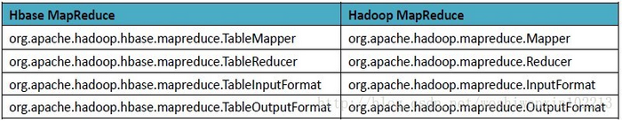
TableMapper 主要是读hbase数据，
TableReducer 主要是写入hbase
ImmutableBytesWritable Map或者Reduce的输入输出的key
TableMapReduceUtil.initTableMapperJob 初始化MapJob
TableMapReduceUtil.initTableReducerJob初始化ReduceJob

Slide 12
MapReduce ON Hbase的模板
Configuration config = HBaseConfiguration.create();
Job job = new Job(config,"ExampleReadWrite");
job.setJarByClass(HBaseMapReduceJob.class); // 设置一个运行的主类
Scan scan = new Scan();
scan.setCaching(500); // 每批读取多少条数据
scan.setCacheBlocks(false); // MapReduce中不要缓存结果，因为只读一次
// set other scan attrs
TableMapReduceUtil.initTableMapperJob(
sourceTable, // 从哪个表读数据
scan, // Scan instance to control CF and attribute selection
MyMapper.class, // mapper class
null, // mapper output key
null, // mapper output value
job);
TableMapReduceUtil.initTableReducerJob(
targetTable, // output table
null, // reducer class
job);
boolean b = job.waitForCompletion(true);

Slide 13
麦子学院---在线职业教育 未来 我来
感谢听讲
!

